Slide 1




« De Peau neuve en peau Fripée »

Slide 2
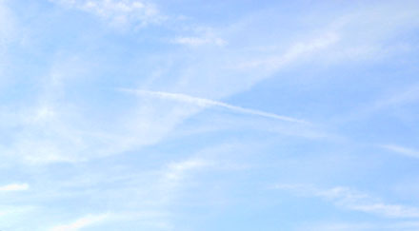

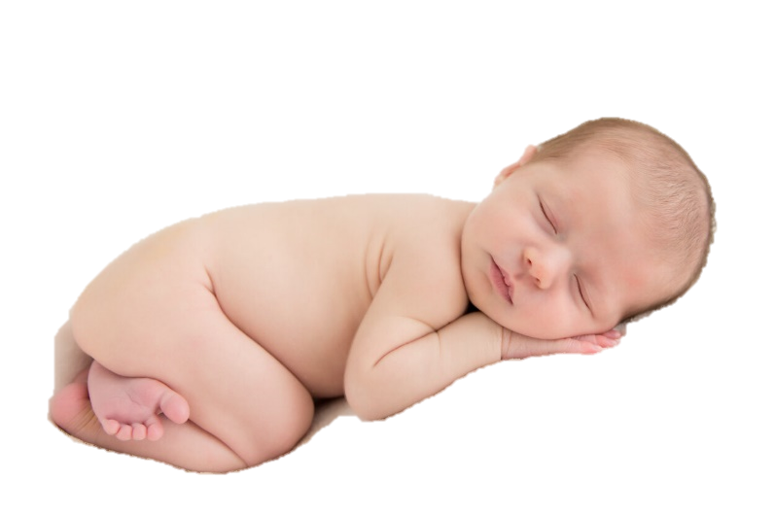
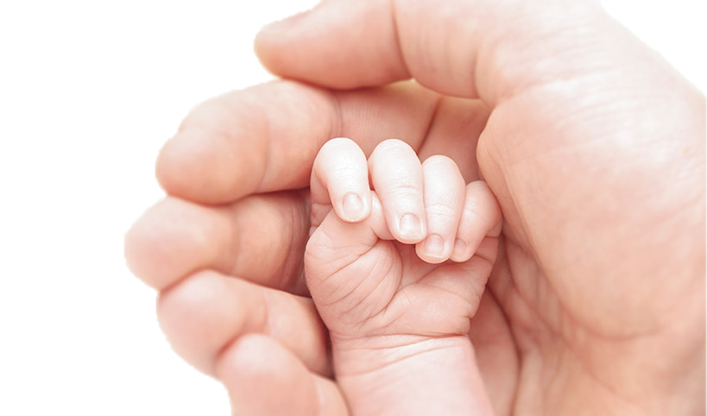
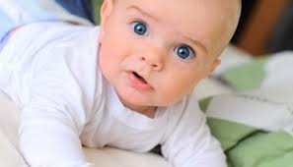
La naissance
Un cri d’air neuf, une lumière brute et le monde entre par les yeux.

Slide 3

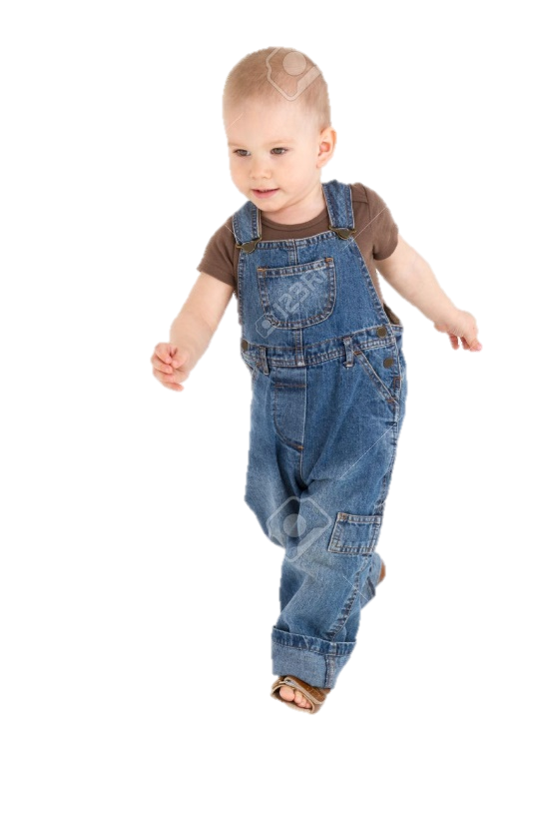
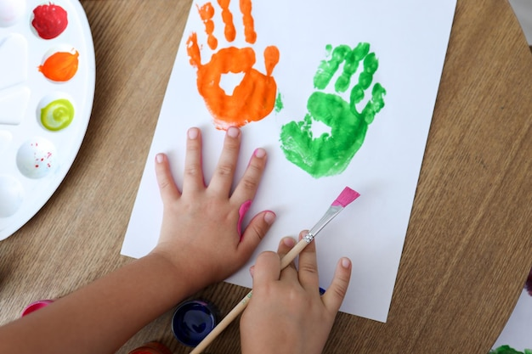

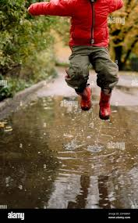
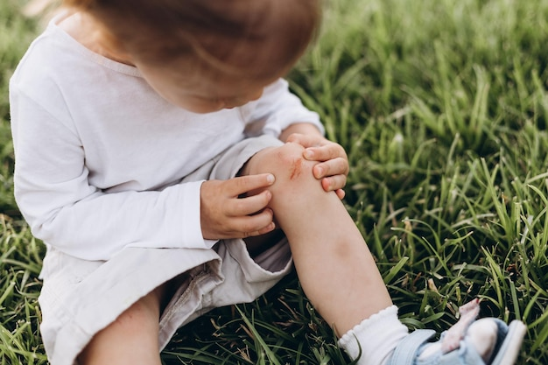
L’enfance
Le monde est vaste, les genoux s’égratignent et le temps s’oublie dans le jeu.

Slide 4

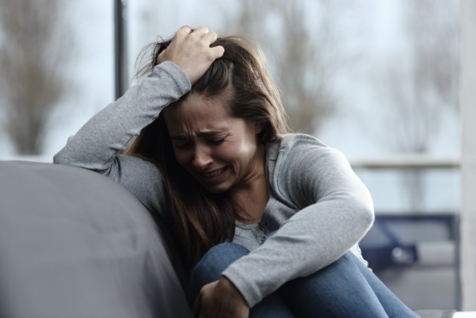
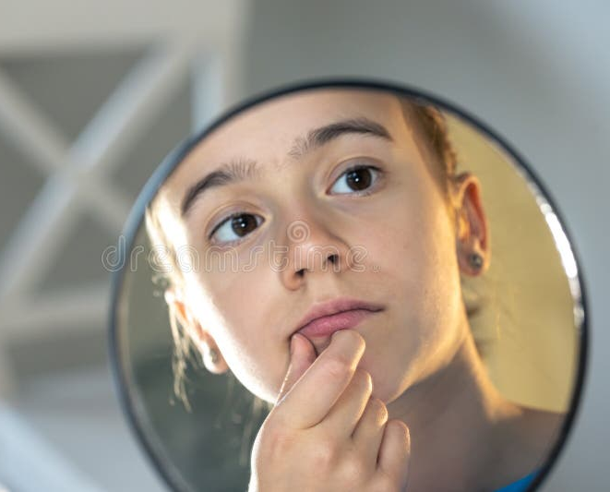
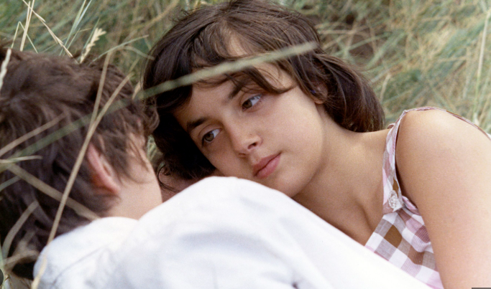
L'adolescence
Le corps grandit trop vite, les certitudes tombent, et le cœur apprend à battre sans mode d’emploi.
On cherche qui l’on est dans le regard des autres et parfois, dans un silence qui tremble.

Slide 5

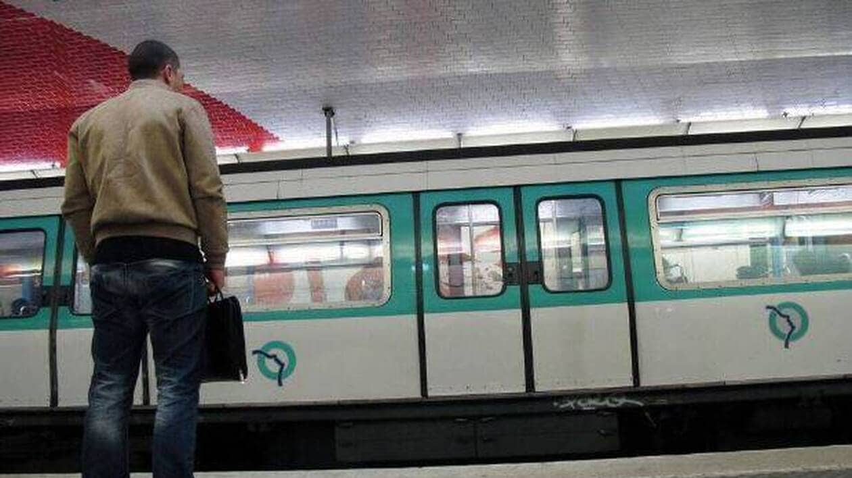
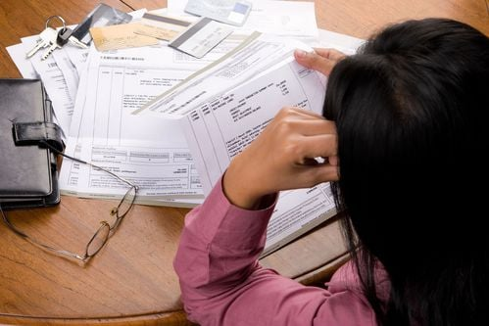
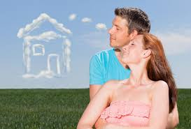
L’âge adulte
On avance, chargé de rêves et d’attentes ,le cœur solide, et déjà un peu fragile.

Slide 6
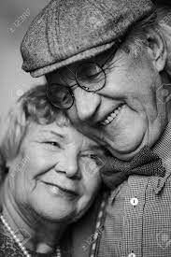
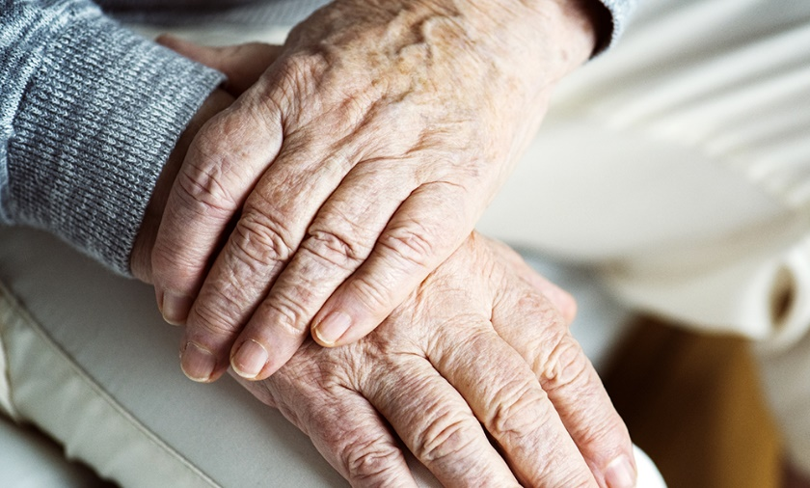
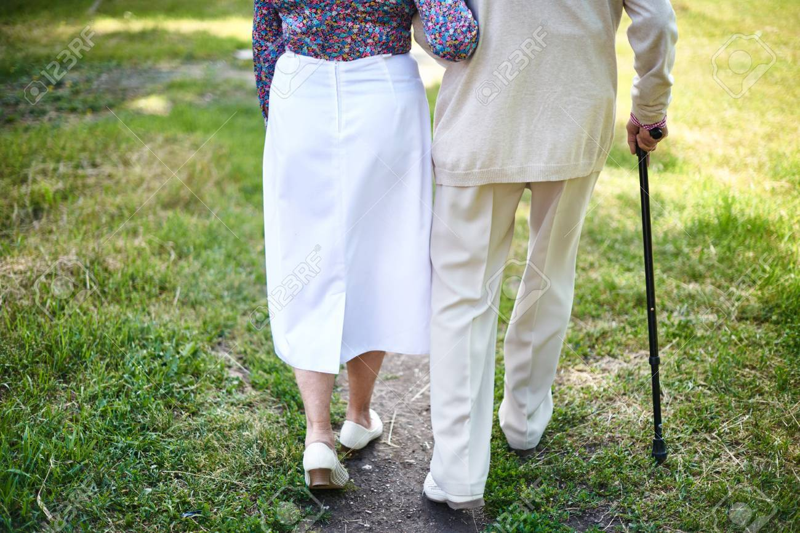
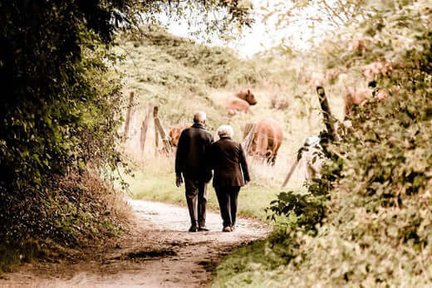
La vieillesse
Les pas ralentissent, mais les souvenirs, eux s’éclairent avec tendresse.

Slide 7
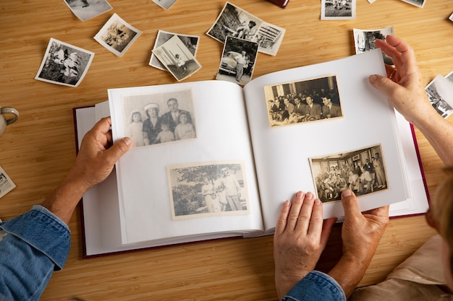
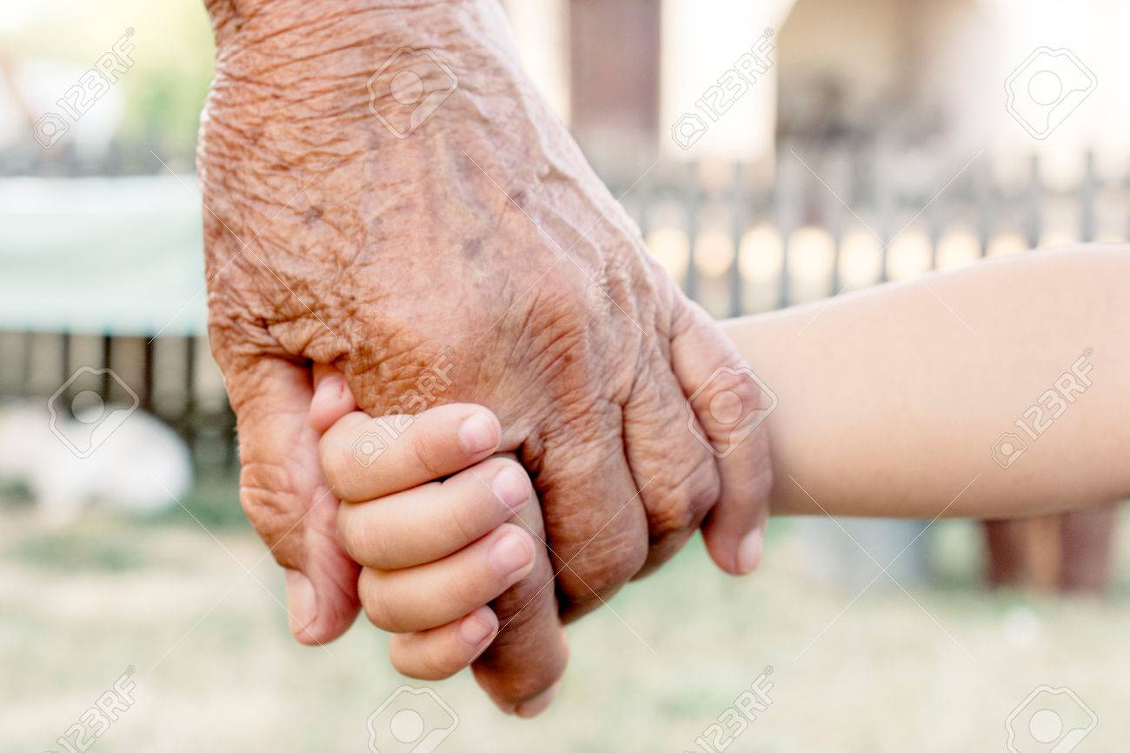
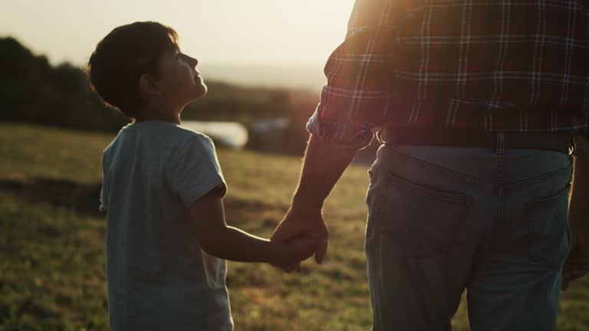
La Transmission (ou la fin douce)
Une main tendue, une voix douce et l’éternité se glisse dans un sourire.

Slide 8


Images du NET: création SAM

